Slide 1


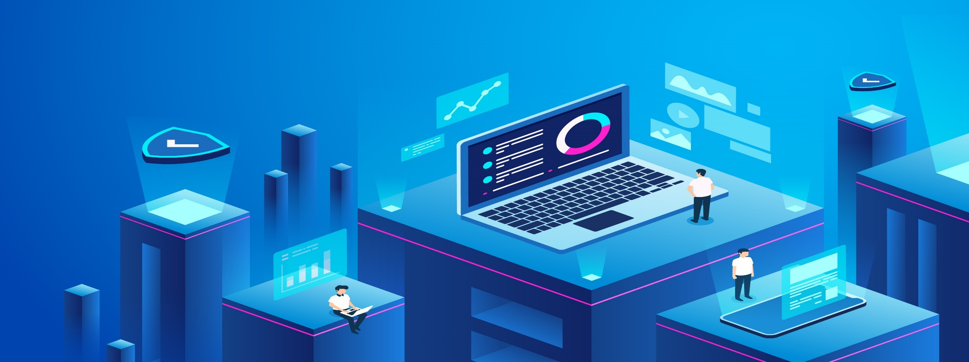



BİLİNÇLİ TEKNOLOJİ KULLANIMI
sivasram58
Hazırlayan
Psk. Dan. Esra ALSANCAK

Slide 2
BİLİNÇLİ TEKNOLOJİ KULLANIMI
Çağımızın ihtiyaçları nedeniyle artan teknoloji kullanımının gerek çocuklar gerekse yetişkinler açısından faydası ve zararı tartışılmaktadır. Teknoloji kullanımı sağladığı kolaylıklar ve faydaları açısından bir gereklilik olsa da yanlış kullanımı ne yazık ki pek çok büyük problemi de beraberinde getirmektedir.
sivasram58

Slide 3
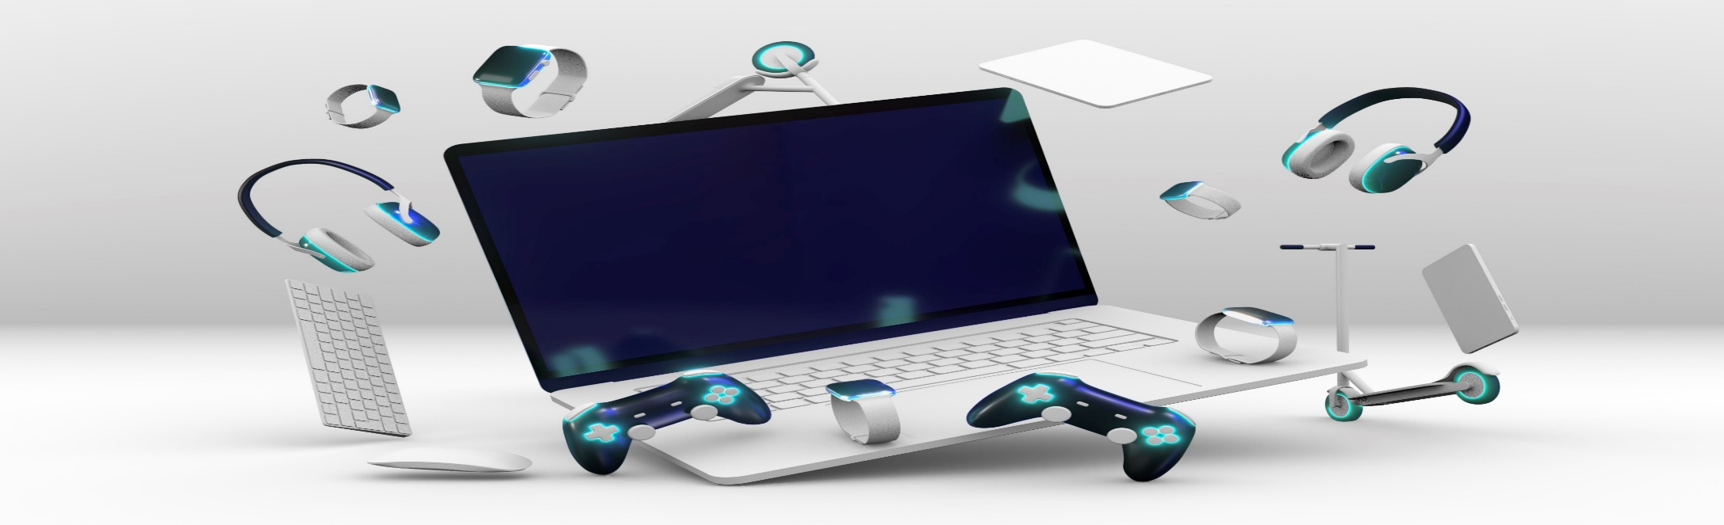
BİLİNÇLİ TEKNOLOJİ KULLANIMI
sivasram58
Teknolojinin yaşamı kolaylaştırmak amacıyla gerektiğince kullanılması ve hayatın diğer bölümlerini (aile ilişkileri, çalışma, sosyal ilişkiler, oyun, uyku, yemek vb.) olumsuz etkilememesi Bilinçli Teknoloji Kullanımı olarak tanımlanır.

Slide 4
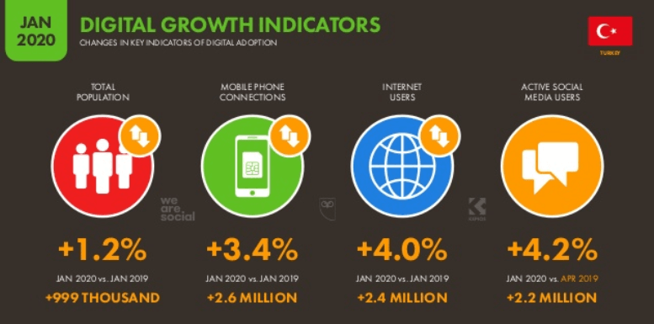
BİLİNÇLİ TEKNOLOJİ KULLANIMI
Teknolojinin kullanım nedeni, süresi ve sıklığı teknolojiyi ne kadar bilinçli kullandığımızın göstergesidir.
sivasram58

Slide 5
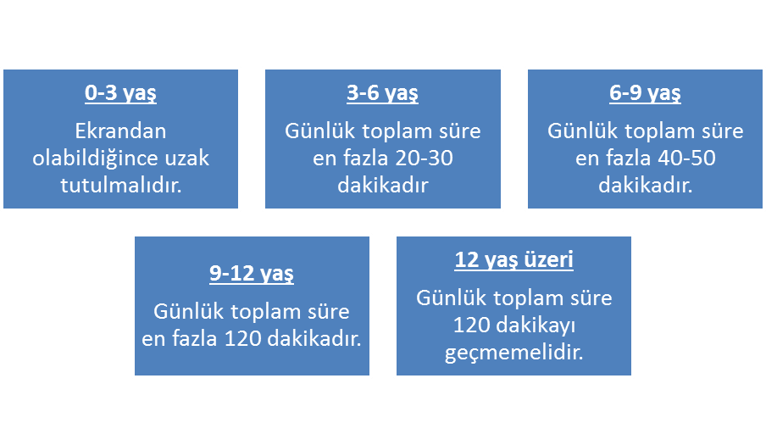
BİLİNÇLİ TEKNOLOJİ KULLANIMI
Türkiye Pedagoji Derneği, bir gün içinde tablet, telefon ve televizyon dahil olmak üzere çocukların ekran başında geçirmeleri gereken azami süreleri şöyle belirlemiştir:
sivasram58

Slide 6

BİLİNÇLİ TEKNOLOJİ KULLANIMI
Teknolojiyi doğru kullandığımız takdirde teknolojinin, çocukların gelişimi üzerinde pek çok olumlu etkisi bulunmaktadır.
sivasram58

Slide 7

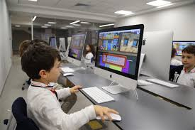
BİLİNÇLİ TEKNOLOJİ KULLANIMI
sivasram58

Slide 8
BİLİNÇLİ TEKNOLOJİ KULLANIMI
sivasram58
Dünya hızla değişiyor…Sürücüsüz otomobiller, drone’lar, asistan robotlar, yapay zeka, sanal gerçeklik dünyanın yeni gerçeği.
Bu çağın resmi adı teknoloji, bilim, internet çağı!

Slide 9
BİLİNÇLİ TEKNOLOJİ KULLANIMI
Teknolojinin hızlı gelişimiyle önümüzdeki süreçte bazı işler ortadan kaybolacak, bazıları büyüyecek hatta bugün var olmayan işler sıradan hale gelecek. Bu gelişmeler, yaşam tarzımızı ve çalışma biçimimizi dönüştürecek.
Bugün ilkokula başlayan çocukların %65’i çalışma hayatına girdikleri zaman günümüzde adı bile olmayan mesleklerde çalışacak.
sivasram58

Slide 10
BİLİNÇLİ TEKNOLOJİ KULLANIMI
Bu hıza ayak uydurabilmek, değişen ve gelişen dünyada yerini alabilmek için çocuklarımızın ilkokuldan itibaren teknoloji ile sağlıklı ve bilinçli bir etkileşim içinde olması gerekiyor.
Teknolojiyle barışık olmak ve onu bilinçli kullanabilmek gelecek için büyük bir avantaj olacaktır.
Bunun dışında teknolojinin olumlu yönlerini şöyle sıralayabiliriz:
sivasram58

Slide 11

BİLİNÇLİ TEKNOLOJİ KULLANIMI
Hayatı kolaylaştırma; teknoloji sayesinde bireyler daha rahat ve konforlu yaşam şartlarına sahip olmuşlardır.
sivasram58

Slide 12
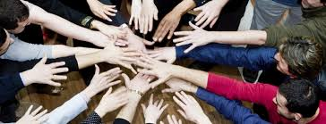
BİLİNÇLİ TEKNOLOJİ KULLANIMI
Sosyalleşme aracı; yapılan bazı araştırmalarda sosyal paylaşımların “mevcut dostlukları pekiştirdiği ve ilişkilerin kalitesini arttırdığı” tespit edilmiştir. Ancak bu amaçla fazla kullanımının olumsuz sonuçlar doğurabileceği de unutulmamalıdır.
sivasram58

Slide 13

BİLİNÇLİ TEKNOLOJİ KULLANIMI
Hızlı bilgi alışverişi; teknoloji çocukların hızlı öğrenmeleri açısından da büyük önem taşıyor. Ödevlerini yaparken, merak ettikleri konularda araştırmalarını gerçekleştirirken kısa sürede pek çok kaynağa ulaşabiliyorlar.
sivasram58

Slide 14
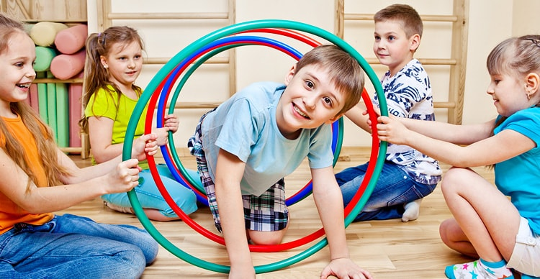
BİLİNÇLİ TEKNOLOJİ KULLANIMI
Temel becerileri geliştirme; İyi bir eğitim yazılımı çocukların temel becerilerini geliştirmelerine katkı sağlamaktadır. Farklı düşünebilme, neden-sonuç ilişkisi kurma gibi yeteneklerini geliştirmelerinde de olumlu etkisi görülmektedir.
sivasram58

Slide 15

BİLİNÇLİ TEKNOLOJİ KULLANIMI
Özel yetenekleri geliştirme; teknolojik gelişmeler sayesinde artık insanlar resim ,çizim, müzik gibi yeteneklerini keşfedebiliyor ve bu özelliklerini geliştirme imkanını bulabiliyorlar.
sivasram58

Slide 16
BİLİNÇLİ TEKNOLOJİ KULLANIMI
Teknolojinin Olası Zararları
Kendini olduğundan farklı gösterebilir.
Acıma, empati kurma, çözüm odaklı yaklaşabilme becerilerini olumsuz etkiler.
Yüz-yüze iletişim becerilerini kaybedebilir.
Arkadaş sayısını artırma isteği nedeniyle tanımadığı insanlarla arkadaşlık ilişkileri kurabilir.
sivasram58

Slide 17
BİLİNÇLİ TEKNOLOJİ KULLANIMI
Küfürlü konuşma, tehdit, dedikodu, yalan vb. olumsuz davranışlar artabilir ve bu davranışlara maruz da kalabilir.
Siber zorbalığa maruz kalabilir.
Yaşına göre uygunsuz görüntü, içeriklere ve cinsel istismara maruz kalabilir.
sivasram58

Slide 18
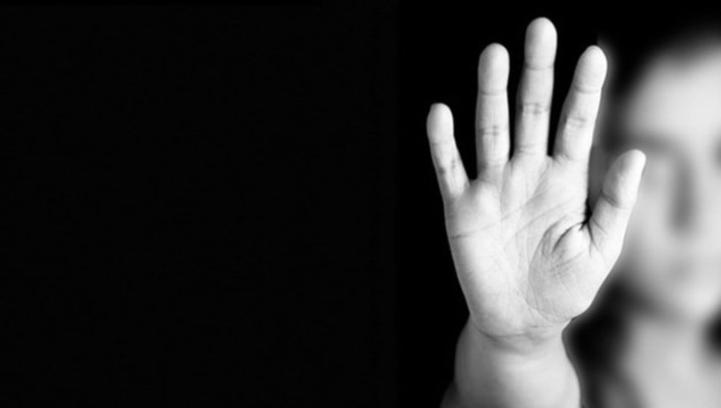
BİLİNÇLİ TEKNOLOJİ KULLANIMI
2007 yılından bu yana gelen suç ihbarlarına bakıldığında ikinci sırada çocukların cinsel istismarının olduğu görülmektedir. Bu durum internetin güvenli kullanımı noktasında sorumluluğumuzun ne kadar büyük olduğunun bir kanıtıdır.
sivasram58

Slide 19
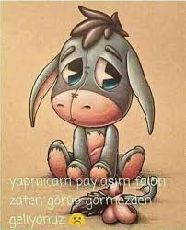
BİLİNÇLİ TEKNOLOJİ KULLANIMI
Gerçek hayattan kopma, yalnızlaşma görülebilir. Çocuklar, gerçek sosyal ortamlarda arkadaşlık edinme ve grup içerisinde sorunlara çözüm odaklı yaklaşmada sorun yaşayabilirler. Sohbetleri kısır bir döngünün içinde sınırlı kalır.
sivasram58

Slide 20
BİLİNÇLİ TEKNOLOJİ KULLANIMI
İnternet kullanım süresi arttıkça sosyal yalıtım, saldırganlık gibi duygusal ve davranışsal sorunların daha fazla görüldüğü, genel sağlık düzeylerin düştüğü ve depresif belirtiler görülme oranının arttığı gözlenmektedir.
Aynı zamanda öz güvenlerinin düşük, sosyal kaygı düzeylerinin ve saldırganlık davranışlarını gösterme eğilimlerinin yüksek olduğu gözlenmektedir.
sivasram58

Slide 21
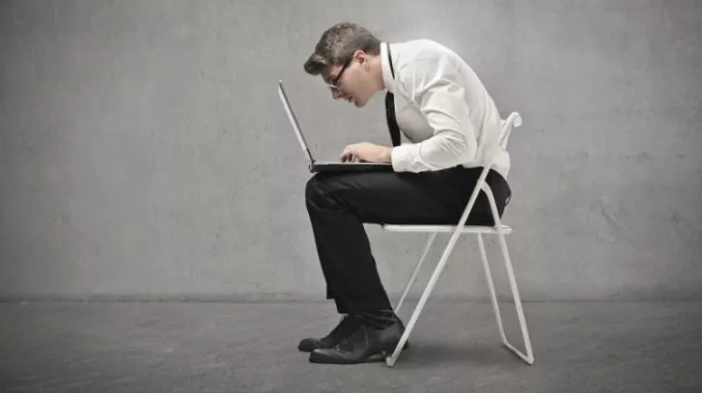
BİLİNÇLİ TEKNOLOJİ KULLANIMI
Uzun süre hareketsiz şekilde teknoloji kullanımına bağlı olarak iskelet ve kas sisteminde hasarlar oluşur.
Aşırı teknoloji kullanımı görme problemlerine, zihinsel gelişim risklerine, dil becerilerinde gerilemenin ortaya çıkmasına sebep olabilir.
sivasram58

Slide 22
BİLİNÇLİ TEKNOLOJİ KULLANIMI
Uyku düzeni bozulabilir; çocuklar ve ergenler daha fazla televizyon seyredebilmek, daha fazla internete girebilmek, daha fazla dijital oyun oynayabilmek ya da arkadaşlarıyla mesajlaşabilmek için daha az uyumaktadırlar.
Uyku düzeni bozulduğunda ve ihtiyaç duyulan 6-8 saat arası uyku alınmadığında kişinin; saldırganlık seviyesi ve dürtüsel davranışları artar, dikkat eksikliği artar ve böylece öğrenme süreci olumsuz etkilenir.
sivasram58

Slide 23
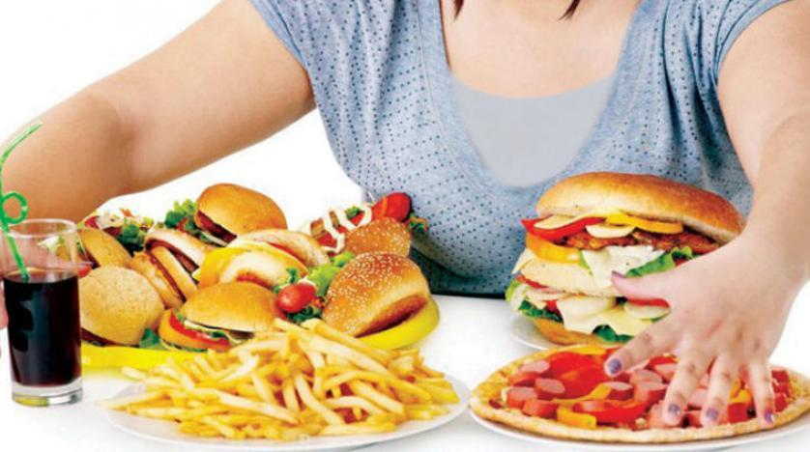
BİLİNÇLİ TEKNOLOJİ KULLANIMI
Beslenme sorunları oluşabilir; teknolojiye bağımlı yaşayan kişilerde zamandan kazanmak için şekerli gıdalar ve “fast food” tüketimi çok fazladır. Bu durum dengesiz ve sağlıksız beslenmeye ve kişinin aşırı kilo almasına neden olur. Ayrıca şeker vücutta bağımlılık oluşturan bir maddedir ve vücuda ihtiyaçtan fazla enerji verir. Bu enerji atılmadığında dürtüselliği arttırır.
sivasram58

Slide 24
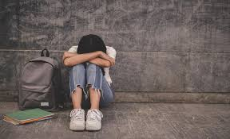
BİLİNÇLİ TEKNOLOJİ KULLANIMI
Aşırı teknolojik cihaz kullanımı ile anksiyete, depresyon, sosyal yalıtım, düşük benlik saygısı, utangaçlık, duygusal ve sosyal beceri yetersizlikleri arasında anlamlı bir ilişki olduğu görülmüştür
sivasram58

Slide 25
BİLİNÇLİ TEKNOLOJİ KULLANIMI
Teknolojinin amaçsız ve sınırsız kullanımıyla birey kendine psikolojik gelişim için gerekli olan soruları soramayabilir, bu zamanı bulamayabilir ve bu ihtiyacı hissetmeyebilir. Bunlar olmadan da duygularını yönetebilmesi, iradesini güçlendirip kendine söz geçirebilmesi, bir hedefe odaklanıp peşinden gidebilmesi çok zor olur hatta hiç mümkün olmaz.
sivasram58

Slide 26
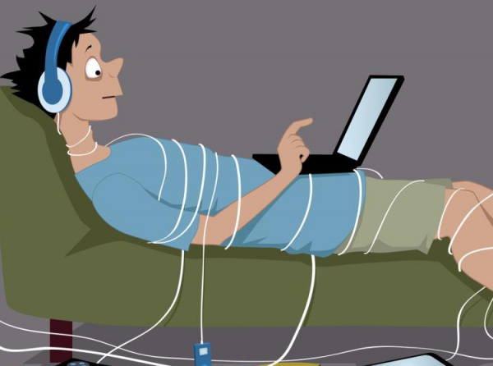
BİLİNÇLİ TEKNOLOJİ KULLANIMI
Bilgisayar oyunlarından ya da videolardan uzaklaşamayan bir öğrencinin derslerine ayıracağı zaman da kısıtlanacağı ve derse odaklanamayacağı için akademik olarak gerileme başlar.
sivasram58

Slide 27
BİLİNÇLİ TEKNOLOJİ KULLANIMI
sivasram58
Tam olarak ne istediğini bilmeyen ama “ısrarla bir şeyler isteyen” çocukların doyumsuz istekleri ölçüsüzce beslendiğinde, yaşamlarının ilerleyen yıllarında, ne istediğini bilmeyen tatminsiz yetişkinlere dönüşürler ve o yetişkinler, her şeyi elde etseler de içlerinde giderilemeyen bir boşluk hissiyle, yani duygusal açlıkla yaşamlarını sürdürürler

Slide 28
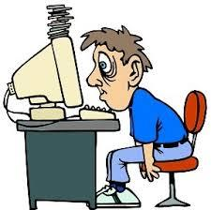
BİLİNÇLİ TEKNOLOJİ KULLANIMI
Çocuklarda özellikle; teknoloji bağımlılığı, çocukların iç dünyasının ve hayal gücünün körelmesine neden olabilmektedir. Bu durum çocukların büyüme süreçlerinin yavaşlamasına sebep olmaktadır.
sivasram58

Slide 29
BİLİNÇLİ TEKNOLOJİ KULLANIMI
Sosyal Medya Bağımlılığı;
Boş zamanlarda ilk akla gelen seçenekse,
Gerçek hayatın önüne geçiyorsa,
Günlük hayatın ve sorumlukların aksamasına sebep oluyorsa,
Gerçek arkadaşlıkların yerine sanal arkadaşlıklar ve takipçiler aldıysa,
Aşırı zaman alıyor ve ulaşılamadığında huzursuzluk oluşturuyorsa,
Sürekli bir şeyler paylaşma ihtiyacı oluyorsa sosyal medya bağımlılığından söz edilebilir.
sivasram58

Slide 30
BİLİNÇLİ TEKNOLOJİ KULLANIMI
Oyun Bağımlılığı;
Giderek oyun başında daha fazla zaman geçiriliyorsa,
Aile ya da arkadaşlarla vakit geçirmek yerine oyun oynamak tercih ediliyorsa,
Oyunlarda alınan başarı ve ilerlemeler gerçek hayattaki başarılardan daha çok önemsenmeye başlandıysa,
Aileden uzaklaşma ve oyun başında geçirilen süre ile ilgili tartışmalar yaşanmaya başlandıysa,
Oyun başında geçirilen fazla süre sonucu akademik başarının düşmesi, devamsızlık sorunları, arkadaşlık ilişkilerinin bozulması, uykusuz kalma sorunlarının görülmesi durumunda oyun bağımlığından söz edilebilir.
sivasram58

Slide 31
BİLİNÇLİ TEKNOLOJİ KULLANIMI
Bağımlılık Nasıl Etkiler?
Çocuk kendi oluşturduğu sanal dünya içinde kaybolur ve sosyal yaşamdan kopar.
Dışarıda ya da okulda arkadaşlarıyla etkileşim içinde olmak yerine eve kapanabilir.
İnternet kullanım süresi arttıkça saldırganlık, genel sağlık durumunda bozulma (göz yorgunluğu, sırt-boyun ağrıları, uykusuzluk, yorgunluk, hareketsiz kalma vb.) ve depresif belirtiler görülme oranı artmaktadır.
sivasram58

Slide 32
BİLİNÇLİ TEKNOLOJİ KULLANIMI
Kişiler arası duyarlılıklar azalır.
Özgüvende düşüş olabilir.
Sürekli uykusuz ve yorgun görünmeler başlar.
Çevreyle arasındaki ilişkinin zayıflaması ya da kopması durumu yaşanır.
Sosyal kaygı düzeyinde ve saldırganlık davranışlarında yükselme görülür.
sivasram58

Slide 33
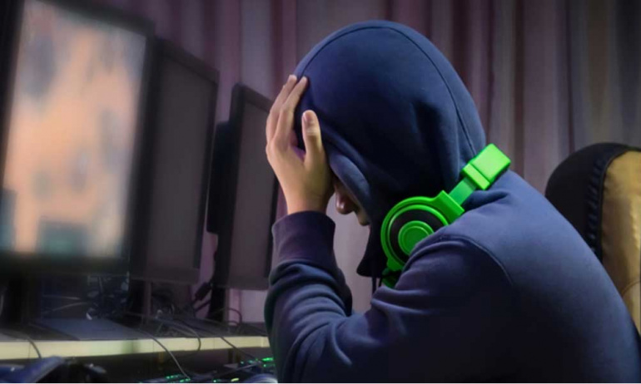
BİLİNÇLİ TEKNOLOJİ KULLANIMI
Sosyal gelişimde belirgin ölçüde gerileme yaşanır.
İnternetteki arkadaşlıkları fiziksel arkadaşlıklara tercih etme başlar.
Giderek yalnızlaşma ve yüz yüze ilişki kurmakta güçlük yaşama durumları yaşanabilir.
sivasram58

Slide 34
BİLİNÇLİ TEKNOLOJİ KULLANIMI
Dijital Oyunlar ve Ailelere Öneriler Dijital oyunların çocukların hayatında bağımlılık düzeyine ulaşmaması için;
Ebeveynlerin oyun oynayan çocuğa süre kısıtlaması getirerek, oyun sürelerini kontrol altına almaları oyunların bağımlılık yapıcı etkisini azaltacaktır.
Oyun esnasında çocuklara eşlik etmek ve çocukları yönlendirmek oyundan gelebilecek riskleri azaltacaktır.
sivasram58

Slide 35
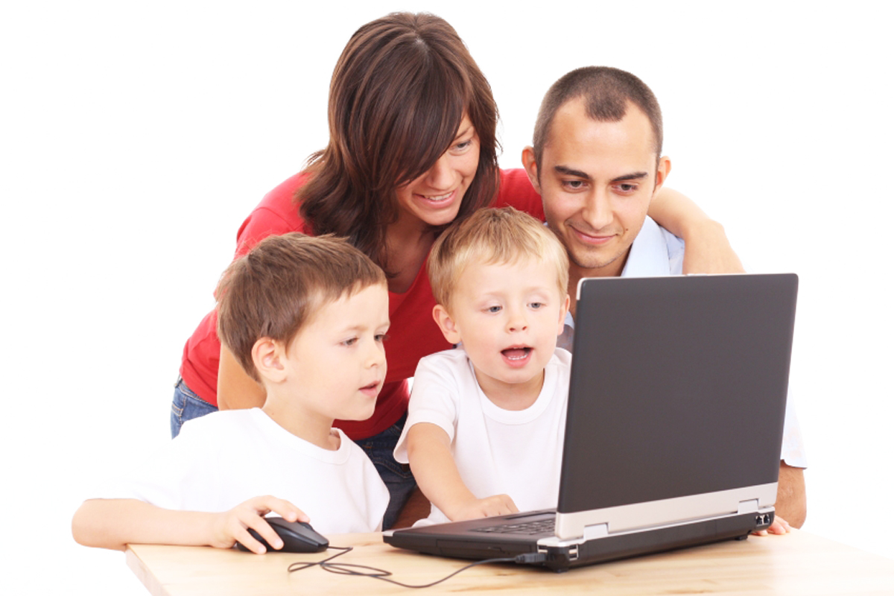
BİLİNÇLİ TEKNOLOJİ KULLANIMI
ÇOCUKLARDA SAĞLIKLI
DİJİTAL ALIŞKANLIKLAR
GELİŞTİREBİLMEK İÇİN
AİLELERE DÜŞEN GÖREVLER
sivasram58

Slide 36
BİLİNÇLİ TEKNOLOJİ KULLANIMI
Bu dünya çocuklarımızın içine doğdukları dijital bir dünya. Bizim için yeni, onlar için sıradan. Onlar ailelerinin bilmediği pek çok şeyi biliyorlar. Fakat bu durum onların bu dünyada tek başlarına güvende oldukları anlamına da asla gelmiyor.
Bu nedenle şimdi üzerinde durmamız gereken konu çocuklarımızın bilinçli birer teknoloji kullanıcısı olabilmesi için nelere dikkat etmemiz gerektiğidir.
sivasram58

Slide 37
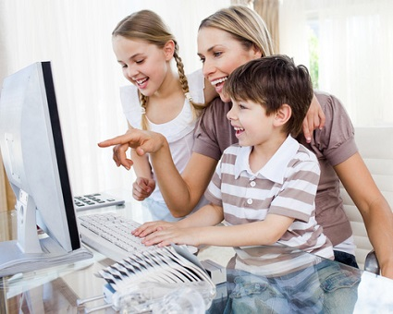
BİLİNÇLİ TEKNOLOJİ KULLANIMI
1. Teknolojik gelişmeler konusunda bilgi sahibi olun ve çocuğunuzu yakından takip edin. Kendinizi internet, bilgisayar oyunları, programlar vb. konusunda eğitin. Çocuğunuz ne oynuyor, nasıl oynuyor, ne zaman oynuyor, neden oynuyor, nerede oynuyor, kiminle oynuyor? Bu sorulara doğru yanıtlar bulmanız sorunu değerlendirmenize ve çocuğunuza etkili bir şekilde destek olmanıza yardımcı olacaktır.
sivasram58

Slide 38
BİLİNÇLİ TEKNOLOJİ KULLANIMI
2. Çocuğunuzu bilgilendirin.
İnternette kişisel bilgilerin ve fotoğrafların paylaşılmasının yol açacağı tehlikeler hakkında çocukların uygun bir dille bilgilendirilmeye ihtiyacı vardır. Bazı bilgilerin paylaşılması gerektiğinde ailenin haberdar edilmesi gerektiği çocuklara anlatılmalıdır.
Ayrıca yaptığı paylaşım ya da yorumların saygı ve dürüstlük çerçevesinde, kırıcı ve küçük düşürücü olmayacak, suç teşkil etmeyecek içerikte olması gerektiği anlatılmalıdır.
sivasram58

Slide 39

BİLİNÇLİ TEKNOLOJİ KULLANIMI
3. Çocuğunuzu farklı seçenekler bulması konusunda destekleyin. Çocuğunuzun kendini farklı alanlarda tanıması ve güçlü olduğu yönlerini keşfetmesi için çocuğunuza evin dışında vakit geçirebileceği ve severek yapacağı alternatifler (spor, sanat, bilim etkinlikleri, hobiler vb.) bulmasına yardımcı olun.
sivasram58

Slide 40
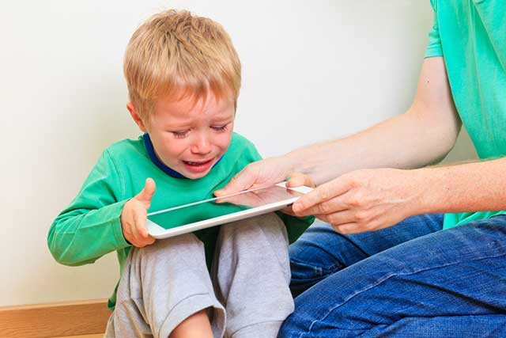
BİLİNÇLİ TEKNOLOJİ KULLANIMI
4.İnterneti bakıcı olarak kullanmayın. Bazı anne babalar kendilerine vakit ayırabilmek için çocuğu evde hareketsiz hale getirmenin yolu olarak interneti ya da televizyonu kullanabiliyorlar. O an için işe yarasa da uzun süre ekrana kilitlenmesinin çocuğunuza vereceği zararları göz önünde bulundurup elektronik aletleri bakıcı olarak kullanmamalısınız.
sivasram58

Slide 41
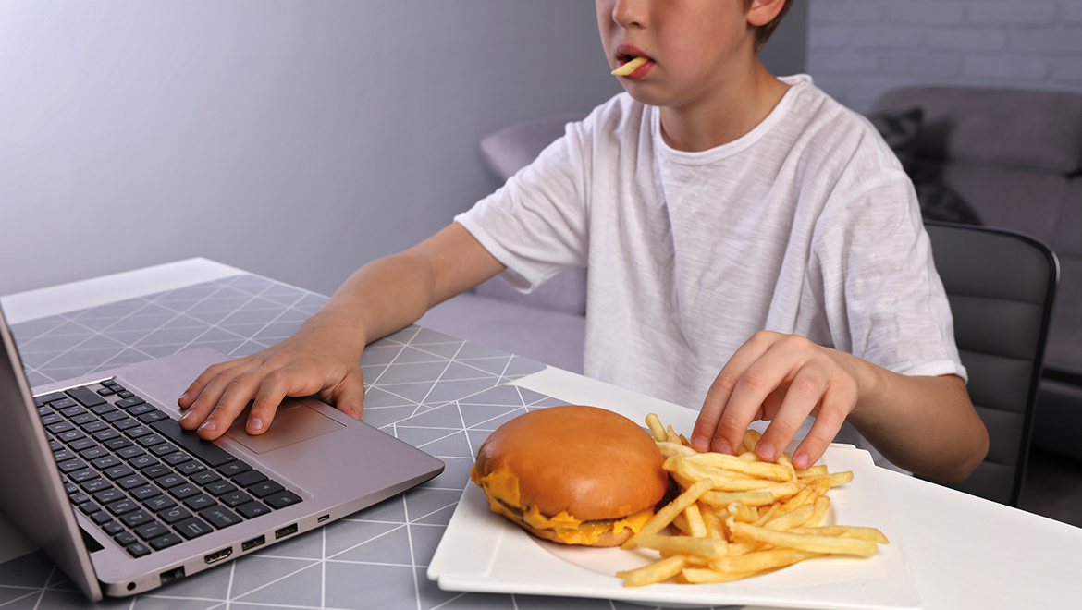
BİLİNÇLİ TEKNOLOJİ KULLANIMI
5.İnternete servis yapmayın.
Ailece geçirdiğiniz ortak vakitler olmasına özen gösterin. Yemek ve çay saatlerinde bilgisayar ya da televizyon başında olan çocuğunuza servis yapmak yerine onun da sofraya gelerek size katılmasını sağlayın.
sivasram58

Slide 42
BİLİNÇLİ TEKNOLOJİ KULLANIMI
6.Çocuklarınızı dinlemeye zaman ayırın.
Evde ilgi görmeyen, sözü dinlenmeyen, kendisiyle oynanmayan çocuk, hayatını sanal âleme kaydırmaya ve hayatıyla ilgili her türlü detayı internette sohbet ederek anlatmaya başlar. Oysa anne baba olarak küçüklüğünden itibaren çocuğunuzla sağlıklı bir iletişim kurmanız, olumlu ve destekleyici bir tutumla hayatı paylaşmanız, birlikte düzenli ve kaliteli vakit geçirmeniz, çocuğunuzun kendini ifade etmek için internet sohbetlerine başvurmasını engelleyecektir.
sivasram58

Slide 43
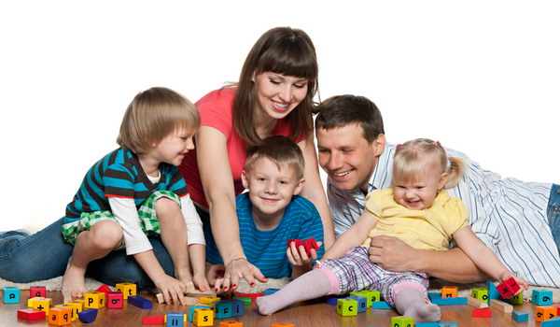
BİLİNÇLİ TEKNOLOJİ KULLANIMI
7. Birlikte vakit geçirin.
Ailece birlikte vakit geçireceğiniz zamanların olmasına özen gösterin. Haftanın belirli günlerinde belirli saatlerde teknoloji kullanımına ara vererek, “Ekransız Aile Zamanları” düzenleyebilirsiniz. Televizyonlarınızı kapatabilir, telefonlarınızı, diz üstü bilgisayarlarınızı, oyun konsolu vb. teknolojik araçlarınızı evde belirlediğiniz bir köşeye koyarak, aile içi paylaşımlarınızı artırabilirsiniz.
sivasram58

Slide 44
BİLİNÇLİ TEKNOLOJİ KULLANIMI
Aile paylaşım saatlerinde;
-Çocuğunuzun geleceğe dair hayalleri, hedefleri hakkında konuşabilirsiniz.
-Çocuğunuzun arkadaşları ve birlikte nasıl vakit geçirdikleri hakkında sohbet edebilirsiniz.
-Ailece yakın gelecek planlarınız hakkında konuşabilirsiniz.
-Çocuğunuzun hobileri, ilgileri ve güçlü yönleri hakkında konuşabilirsiniz.
sivasram58

Slide 45
BİLİNÇLİ TEKNOLOJİ KULLANIMI
Aile paylaşım saatlerinde;
-Meslekler hakkında paylaşımlarda bulunabilirsiniz.
-Kutu oyunları oynayabilirsiniz.
-Eski fotoğraflara bakabilir, anılarınızı paylaşabilirsiniz.
-Birlikte yemek, kek, pasta vb. yapabilirsiniz.
-Uzun bir akşam yemeği yiyebilir ve sohbet edebilirsiniz.
sivasram58

Slide 46
BİLİNÇLİ TEKNOLOJİ KULLANIMI
8.Çocukların sosyal medyayı daha iyi tanımasına yardımcı olun:
İnsanların hayatlarının aslında sosyal medyada sundukları kadar mükemmel ve kusursuz olmadığını onlara anlatın. Herkesin bazen can sıkıcı şeyler yaşayabileceğini, arkadaşları ya da aileleriyle tartışabileceğini ya da sosyal medyada bir şey paylaşırken bulundukları ortamın olduğundan daha iyi görünmesi için ekstra bir çaba harcayabileceğini hatırlatın.
sivasram58

Slide 47
BİLİNÇLİ TEKNOLOJİ KULLANIMI
9.Sosyal medyadaki paylaşımların çocukların duygularını nasıl etkilediği hakkında konuşun:
Diğer insanların paylaşımlarının onları nasıl etkilediği, ne hissettikleri hakkında sohbet edin. Kendi hayatları ile kıyas yapıp yapmadıklarını, kendilerini kötü hissettikleri noktaların olup olmadığını tespit edin.
sivasram58

Slide 48
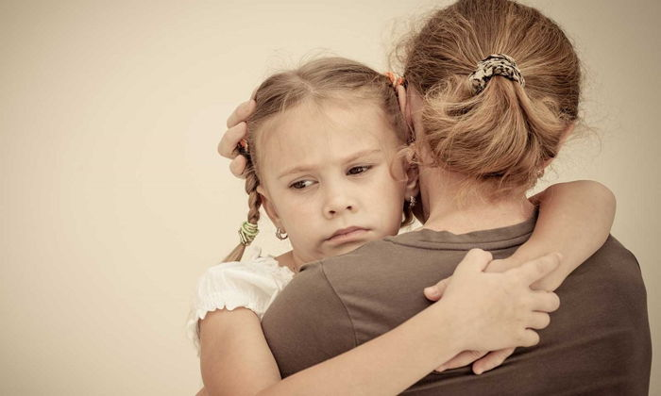
BİLİNÇLİ TEKNOLOJİ KULLANIMI
10.Herhangi bir sıkıntı ile karşılaştıklarında onların yanında olduğunuzu bilmelerini sağlayın: Çocuğunuzun çevrimiçi sosyal hayatının da önemli olduğunu kabul etmeniz, çocuğunuzun kendini daha değerli hissetmesini sağlar ve herhangi bir sorun ile karşılaştıklarında size danışmalarını kolaylaştırır.
sivasram58

Slide 49

BİLİNÇLİ TEKNOLOJİ KULLANIMI
11.Gerektiğinde yardım alın: Sosyal medyadan kaynaklı çocukta ruh hali değişikliği gözlemleniyorsa, önceleri yapmaktan keyif aldığı aktivitelerden artık keyif almıyorsa veya göze çarpan daha farklı endişeler söz konusuysa mutlaka bir uzmandan yardım alınması gerektiği unutulmamalıdır.
sivasram58

Slide 50

BİLİNÇLİ TEKNOLOJİ KULLANIMI
12. İyi bir iletişim kurun: İletişiminiz açık ve net olsun. Onlara her şeyin sebebini açıklayın. Çocuklar bir şeyin kötü olduğunu ve onu neden yapmaması gerektiğini bilirler. Bilmedikleri, bunun neden kötü olduğu, bunu neden yapmamaları gerektiğidir. “Çünkü” başlayan kelimelerle onlara net, mantıklı ve anlaşılır açıklamalar yapın.
sivasram58

Slide 51
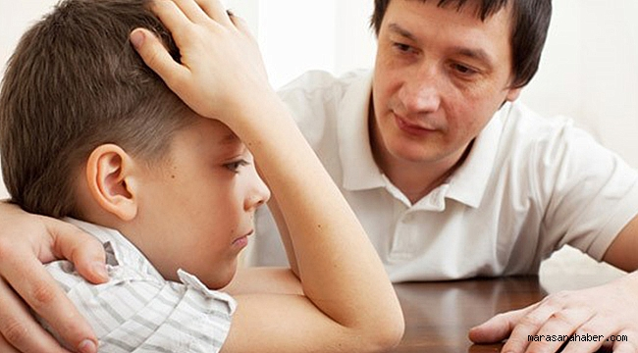
BİLİNÇLİ TEKNOLOJİ KULLANIMI
13. Çocuklarınızı, iyi de olsa kötü de olsa yaşadıkları çevrimiçi deneyimleri saklamadan, çekinmeden sizlerle paylaşmaya teşvik edin.
sivasram58

Slide 52
BİLİNÇLİ TEKNOLOJİ KULLANIMI
14.Örnek olun ; dijital cihazlarda çok fazla zaman geçirerek, çocuklara yeterli dikkatin ve ilginin verilememesi tekno-ihmal olarak adlandırılmaktadır.
Çocuklar ebeveynlerin aynasıdır. Teknolojiyi aşırı kullanan bir ebeveynin çocuğuna doğru bir rehberlik yapması mümkün olmaz. Çünkü çocuklar duyduklarına değil gördüklerine inanırlar. Bu nedenle ekran karşısında geçirdiğiniz süreyi sınırlandırarak çocuklarınıza örnek olun.
sivasram58

Slide 53
BİLİNÇLİ TEKNOLOJİ KULLANIMI
Ayrıca;
• Bilgisayarı evin ortak kullanım odasına almanız takibinizi kolaylaştıracaktır.
• Yatmadan önceki 90 dakikalık sürede ekranlardan uzak durulmasını sağlamanız sağlık ve uyku açısından yararlı olacaktır.
• Kontrol edilmesinin zorlaştığı durumlarda bilgisayarın belirli bir süre sonra kendini kapattığı koruma programları kullanılabilir.
sivasram58

Slide 54
BİLİNÇLİ TEKNOLOJİ KULLANIMI
Ayrıca;
• Bağımlılık geliştirmeyi engellemek amacıyla, uyarıcı maddenin ortamdan çekilmesi gereklidir. Bu nedenle çocuğunuzun bilgisayar kullanım süresini sınırlandırmanız çok önemlidir. Koyduğunuz kurallar açık, net, tutarlı, kesin ve uygulanabilir olmalıdır. Ancak tamamen yasaklamak; uygulanabilir, gerçekçi ve doğru bir çözüm olmayacaktır.
sivasram58

Slide 55
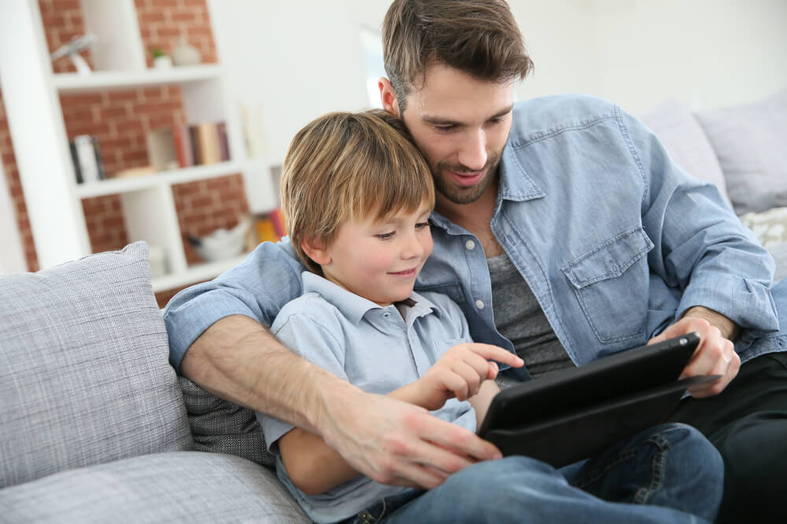
BİLİNÇLİ TEKNOLOJİ KULLANIMI
Ayrıca;
• Çocuklarınız iyi birer bilgisayar kullanıcısı olsun ya da olmasın, onların her zaman sizin sınırlamalarınıza, deneyimlerinize ve değerlendirmelerinize ihtiyaçları vardır.
sivasram58

Slide 56

BİLİNÇLİ TEKNOLOJİ KULLANIMI
sivasram58

